Slide 1
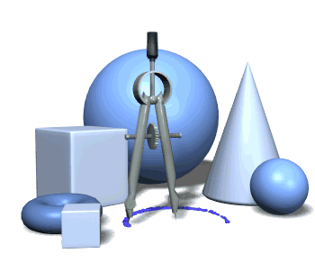
Методика направляющего текста

Slide 2
1. Знакомство с поставленной задачей
Исходным пунктом обучения является то, как дать «обучающее задание». Сама постановка задачи воплощает обучающие цели, к которым стремится ученик. Однако она должна быть настолько сокращена, чтобы школьники смогли ее решить. В начале ситуации педагог представляет задание и, тем самым, обучающие цели. Он должен пояснить, как работать с информационными и направляющими текстами.

Slide 3
2. Теоретическая работа
Во второй фазе учащиеся начинают работать с теорией. В направляющих текстах они сталкиваются с теоретическими основами учебных заданий, которые им предстоит сделать. В этой фазе педагог становится консультантом. Он вмешивается в учебный процесс только тогда, когда школьник запросит информацию или когда имеются какие-то помехи в работе.

Slide 4
3. Анализ теоретической работы
При знакомстве с информационными направляющими текстами у школьников возникает потребность обменяться с одноклассниками мнениями о прочитанном, чтобы проверить правильно ли они поняли информацию. Педагог может сам проверить имеют ли учащиеся достаточную базу знаний для выполнения практической деятельности.

Slide 5
4. Планирование
Во время этой фазы учащиеся планируют дальнейшие свои шаги по решению поставленной задачи, педагог ограничивается консультирующей деятельностью.

Slide 6
5. Исполнение и контроль
После того, как создана база знаний, начинается выполнение учащимися практической деятельности. В практической работе допускается самоконтроль обучающихся – измерительные и проверочные работы, чтобы выявить решена ли поставленная задача.

Slide 7
6. Оценка и заключение
По окончанию практической работы проводится оценивание через самооценку школьников (с помощью оценочных контрольных листов) и оценку педагога. При контроле качества обсуждаются ошибки и способы их избежание.

